Slide 1
무니그래비
김주오 이보은 오우택

Slide 2
INDEX
선정배경
Environment
Menu Structure
요구사항 정의서
Permission
UI
ERD
데이터 베이스 명세서
간트차트

Slide 3
선정배경
사람이 살아가는데 필요한 세가지 요소 의,식,주 중에서 쉽게 접근할수 있고
관리가 편한것이 의 즉 의류라고 생각했고 음식과는 달리 관리가 용이하기때문에
쇼핑몰을 처음 만들때 가장 현실적으로 접근할수 있는 아이템이라고 생각하여
의류 쇼핑몰을 만들기로 결정했습니다.

Slide 4
Environment
IDE | eclipse(2024-06)
JAVA | JDK17
OS | WINDOW10
FrameWork | Mybatis
Library | Jquery,JSTL
Server | Apache&Tomcat9.0

Slide 5
사전 계획
구분 | 기간
사전기획 | 1주차
html,css,javascript 페이지 디자인 | 2주차
백엔드 개발 | 3주차,4주차

Slide 6
Menu Structure
무니그래비
상품
고객센터
마이 페이지
메인
로그인
Woman
공지사항
나의 쇼핑 정보
장바구니
로그인
Man
상품 사용후기
활동 정보
검색
Kids
상품 Q&A
ABOUT
로그아웃
나의 정보
Accessories
자유게시판
1:1 문의하기
특별한 혜택
회원가입
갤러리

Slide 7
요구사항 정의서

Slide 8
Permission
대구분 | 중구분 | 사용자 | 보기 | 수정 | 삭제 | 쓰기 | 비고
페이지별 권한 | 상품 | 관리자 | ㅇ | ㅇ | ㅇ | ㅇ
 |  | 회원 | ㅇ | x | x | x
 |  | 비회원 | ㅇ | x | x | x
 | 상품문의 | 관리자 | ㅇ | ㅇ | ㅇ | ㅇ
 |  | 회원 | ㅇ | ㅇ | ㅇ | ㅇ
 |  | 비회원 | ㅇ | x | x | x
 | 마이페이지 | 관리자 | ㅇ | ㅇ | ㅇ | ㅇ
 |  | 회원 | ㅇ | ㅇ | ㅇ | x
 |  | 비회원 | x | x | x | x

Slide 9
Permission
대구분 | 중구분 | 사용자 | 보기 | 수정 | 삭제 | 쓰기 | 비고
페이지별 권한 | 상품 Q&A | 관리자 | ㅇ | ㅇ | ㅇ | ㅇ
 |  | 회원 | ㅇ | ㅇ | ㅇ | ㅇ
 |  | 비회원 | ㅇ | x | x | x
 | 자유 게시판 | 관리자 | ㅇ | ㅇ | ㅇ | ㅇ
 |  | 회원 | ㅇ | ㅇ | ㅇ | ㅇ
 |  | 비회원 | ㅇ | x | x | x
 | 상품 사용후기 | 관리자 | ㅇ | ㅇ | ㅇ | ㅇ
 |  | 회원 | ㅇ | ㅇ | ㅇ | ㅇ | 구매한 사람만 수정 삭제 쓰기 가능
 |  | 비회원 | ㅇ | x | x | x

Slide 10
Permission
대구분 | 중구분 | 사용자 | 보기 | 수정 | 삭제 | 쓰기 | 비고
페이지별 권한 | 공지사항 | 관리자 | ㅇ | ㅇ | ㅇ | ㅇ
 |  | 회원 | ㅇ | x | x | x
 |  | 비회원 | ㅇ | x | x | x
 | 갤러리 | 관리자 | ㅇ | ㅇ | ㅇ | ㅇ | 회원이어도 글쓰기 버튼이
 |  | 회원 | ㅇ | x | x | x | 없는걸로보아 갤러리는
 |  | 비회원 | ㅇ | x | x | x | 관리자만 올리는 거 같아요
 | 특별한 혜택 | 관리자 | ㅇ | ㅇ | ㅇ | ㅇ
 |  | 회원 | ㅇ | x | x | x
 |  | 비회원 | ㅇ | x | x | x

Slide 11
User Interface

Slide 12
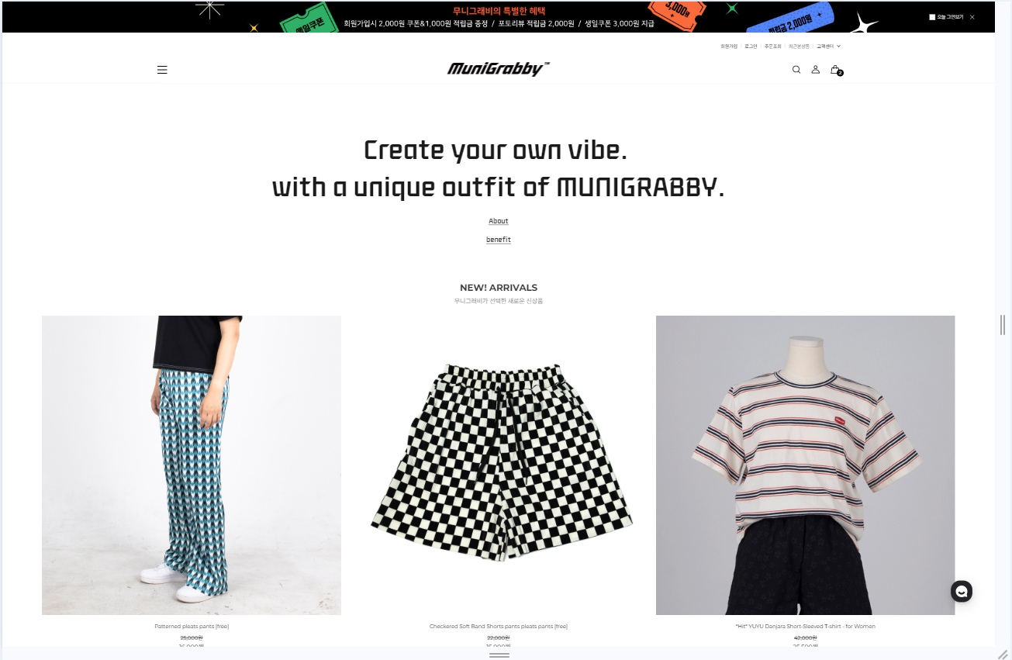
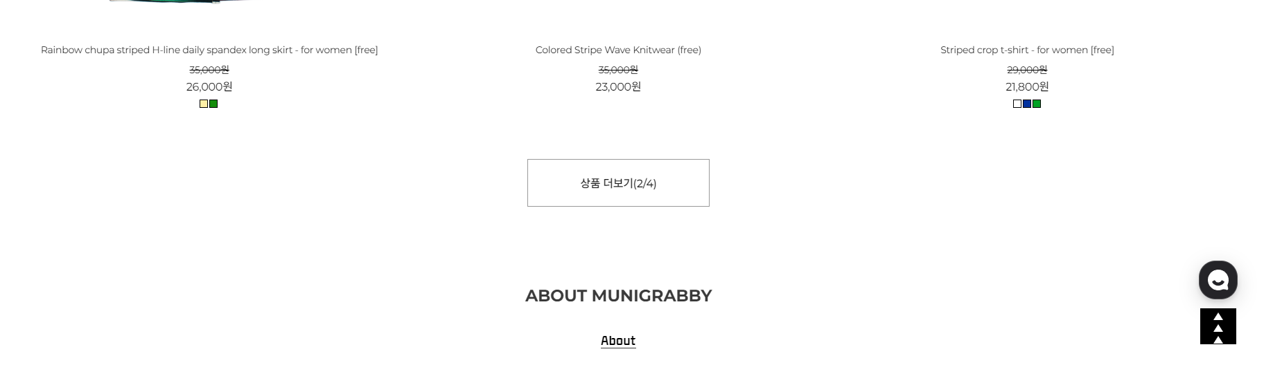
Page Title | munigrabby | 무니그래비 | Screen Id | MAIN01 | Author
Screen Path | https://munigrabby.com
Description
1 | 로그인시 로그아웃/마이페이지/주문조회/최근본상품/고객센터 로 변경
2 | 상품 생성시 new 체크 한 품목 리스트 추출
3 | 오늘 그만보기 체크후 닫을시 24시간동안 안보이도록 설정
4 | AJAX사용하여 new 체크항목 추가 추출
5
Check Point
Related ID
화면
3
1
2
4

Slide 13
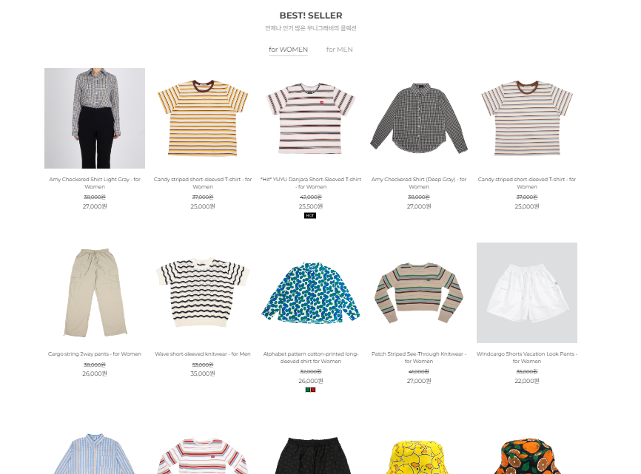
Page Title | munigrabby | 무니그래비 | Screen Id | MAIN02 | Author
Screen Path | https://munigrabby.com
Description
1 | 각탭에 맞춰서 상품생성시 best 체크한 항목 추출
2
3
4
5
Check Point
Related ID
화면
1

Slide 14
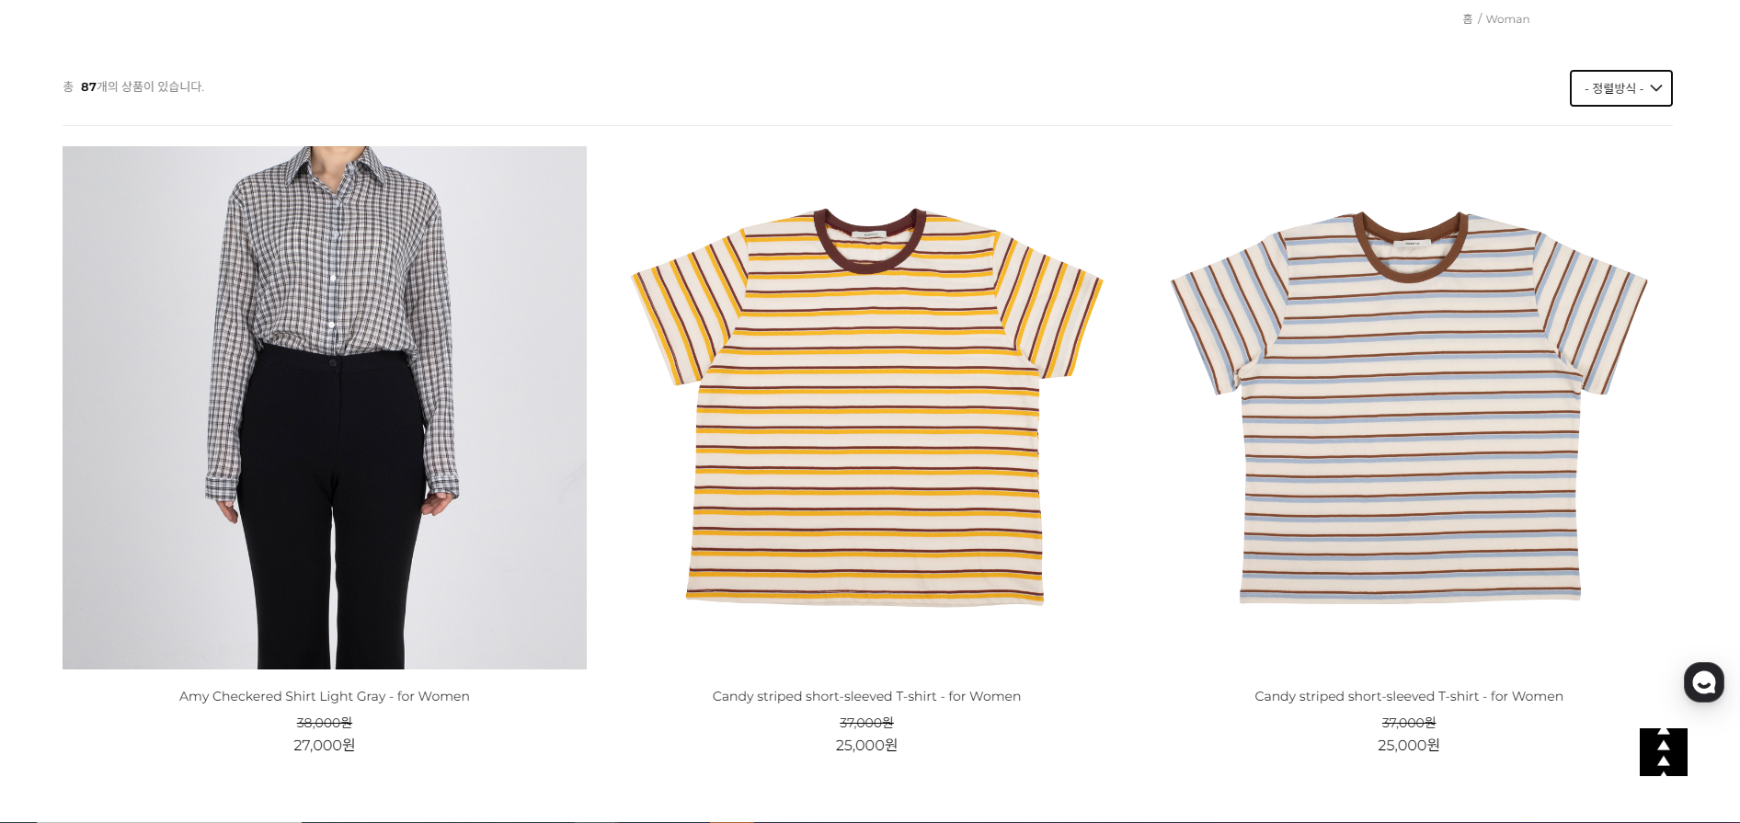
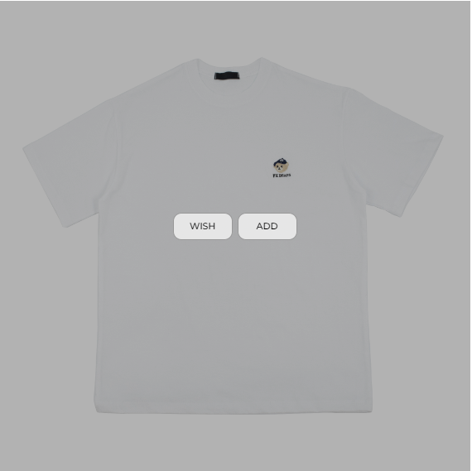
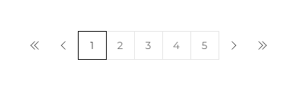
Page Title |  | Screen Id |  | Author
Screen Path | https://munigrabby.com/category/Top/32/
Description
1 | 상품 총갯수
2 | 정렬방식 신상품,상품명,낮은가격,높은가격,사용후기
3 | 상풍명,상품가격,할인가,이미지 추출,클릭시 상세보기로 이동
4 | 1페이지 28개 넘으면 페이징
5 | wish클릭시 나의 위시리스트로 ( 로그인 회원만 가능) add 클릭시 장바구니 추가
Check Point
Related ID
화면
1
2
5
4
3

Slide 15
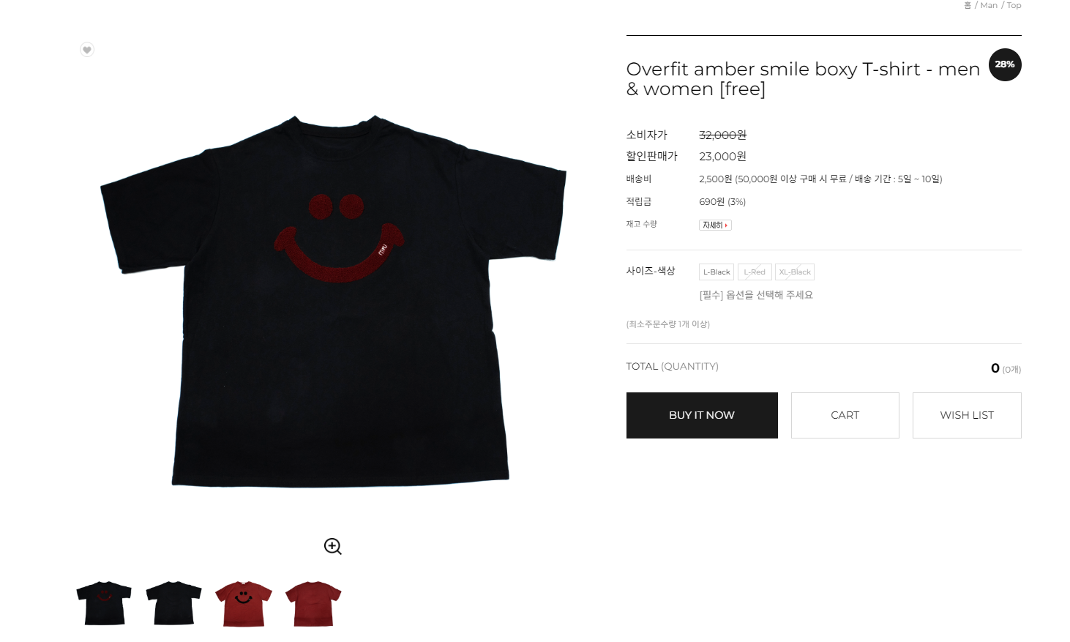
Page Title |  | Screen Id |  | Author
Screen Path | https://munigrabby.com/product/overfit-amber-smile-boxy-t-shirt-men-women-free/75/category/32/display/1/#none
Description
1 | 이미지 슬라이드 및 돋보기 기능
2 | 상품정보 표시 및, 옵션선택
3 | 회원일시 구매페이지로,아닐시 로그인화면&비회원구입 버튼 페이지로
4 | 해당상품 장바구니
5 | 로그인시 나의 위시리스트에 저장
Check Point
재고가 0개일시 구매 불가능,상품 비활성화시 접근 불가능
Related ID
화면
2
3
4
5
1

Slide 16
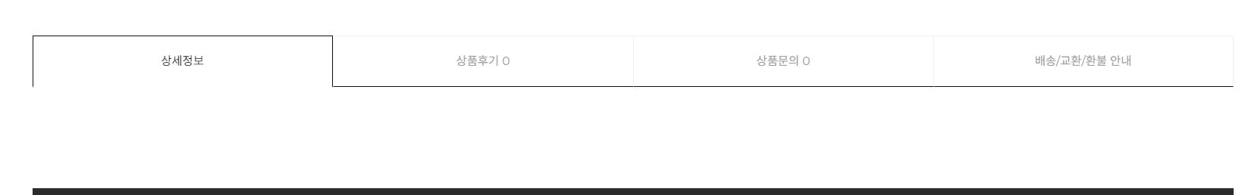
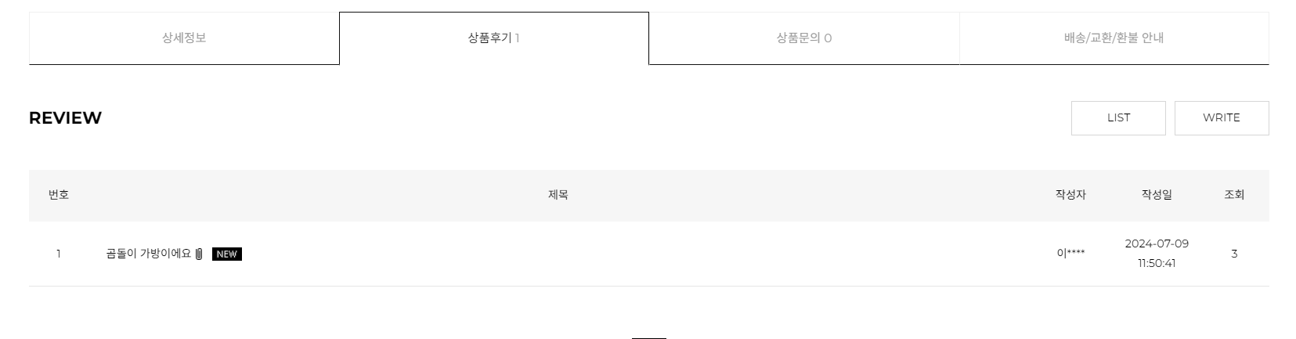
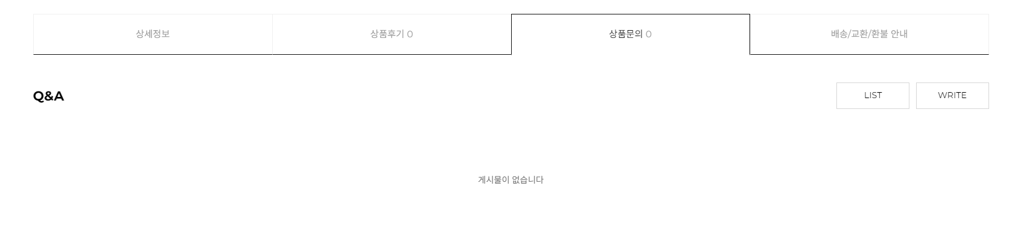
Page Title |  | Screen Id |  | Author
Screen Path | https://munigrabby.com/product/amy-checkered-shirt-light-gray-for-women/107/category/24/display/1/
Description
1 | 화면 전환탭 x 클릭시 해당 탭 스크롤로 이동
2
3
4
5
Check Point
Related ID
화면
1

Slide 17
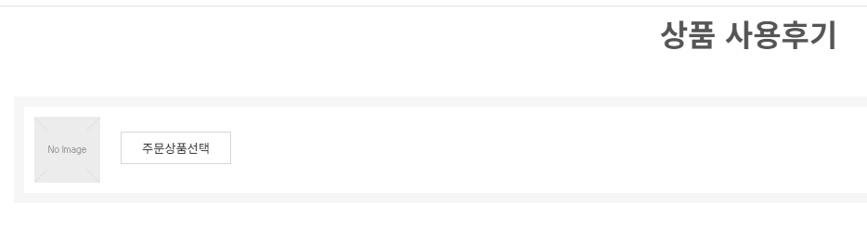
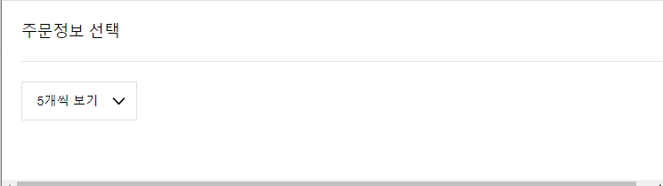
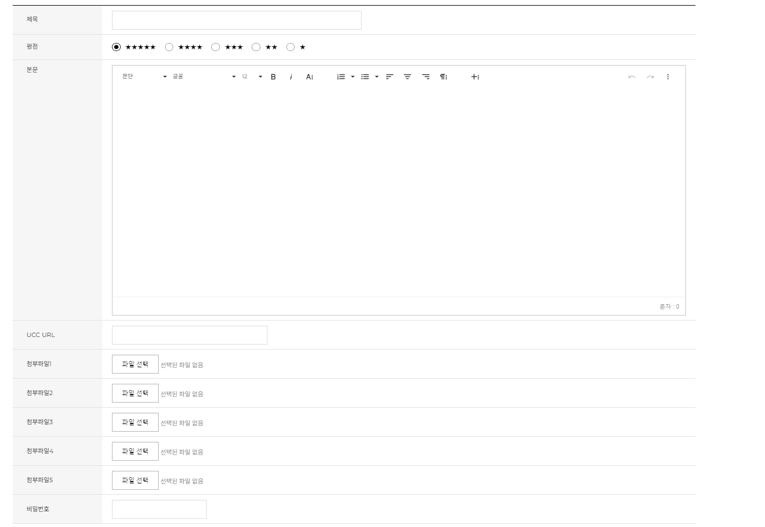
Page Title |  | Screen Id |  | Author
Screen Path | https://munigrabby.com/board/product/write.html?board_no=4&product_no=107&cate_no=24&display_group=1
Description
1 | 주문상품선택 클릭시 내가 산 상품목록 표시
2
3
4
5
Check Point
Related ID
화면
1

Slide 18
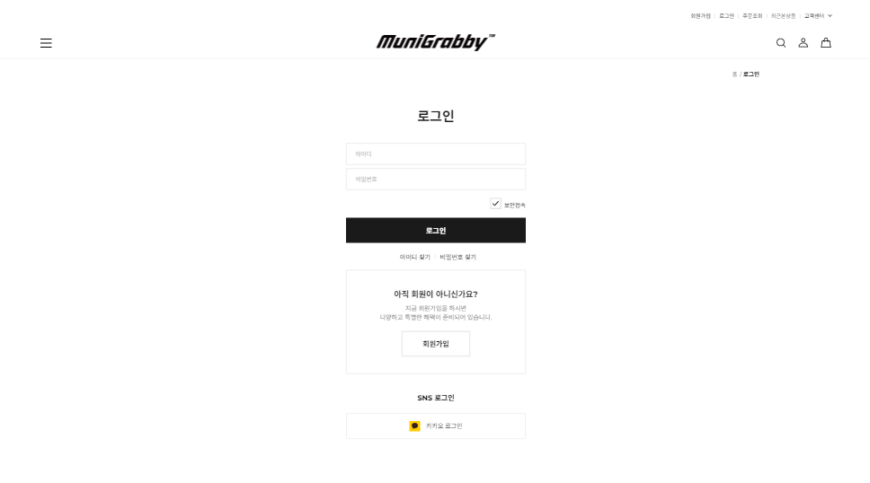
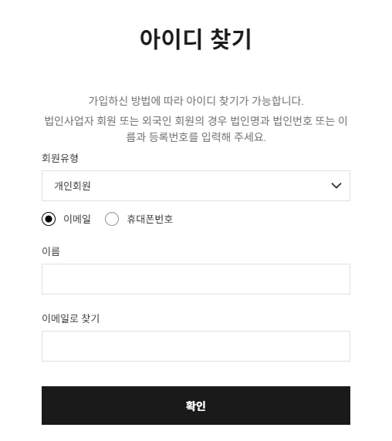
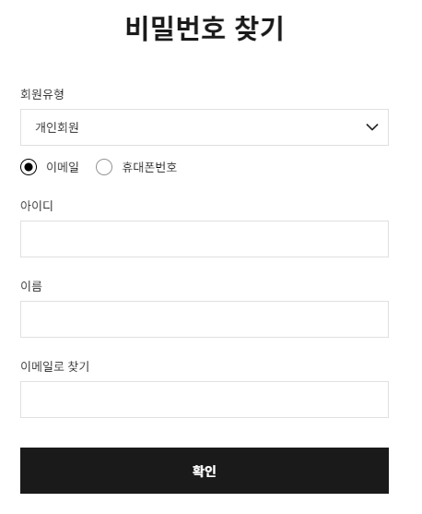
Page Title |  | Screen Id |  | Author
Screen Path | https://munigrabby.com/member/login.html
Description
1 | 로그인하면 메인페이지로 이동
2 | 회원가입하면 개인정보입력 창으로 이동
3 | 카카오연동 로그인창으로 이동
4 | 아이디/비밀번호 찾기 창으로 이동
Check Point
Related ID
화면
1
4
2
3

Slide 19
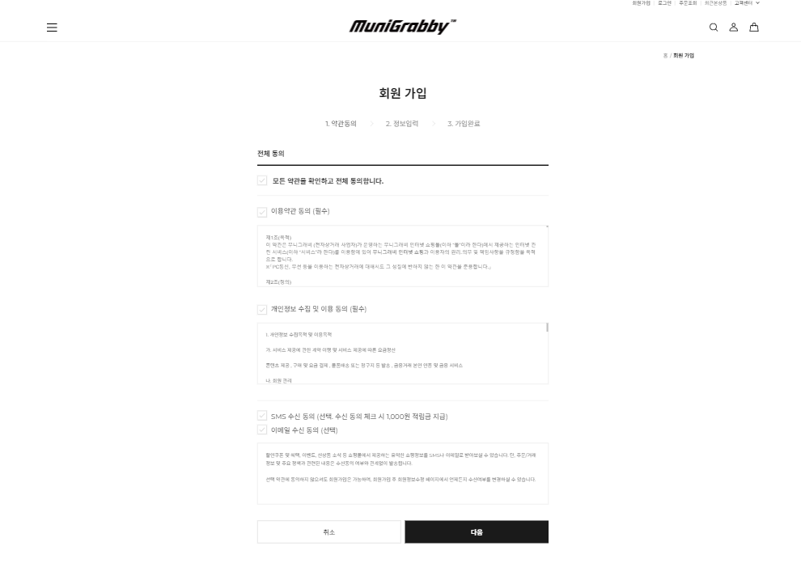
Page Title |  | Screen Id |  | Author
Screen Path | https://munigrabby.com/member/login.html
Description
1 | 체크 시 모든 항목 체크 해체시 모든 항목 해제
2 | 취소 버튼을 누르면 로그인창으로 이동함
3 | 회원가입 창으로 이동
4
5
Check Point
필수 항목 미체크시 “이용 약관에 동의하세요” alert창 띄움
Related ID
화면
1
2
3

Slide 20
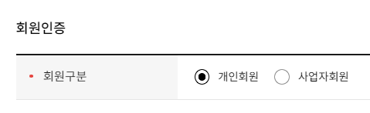
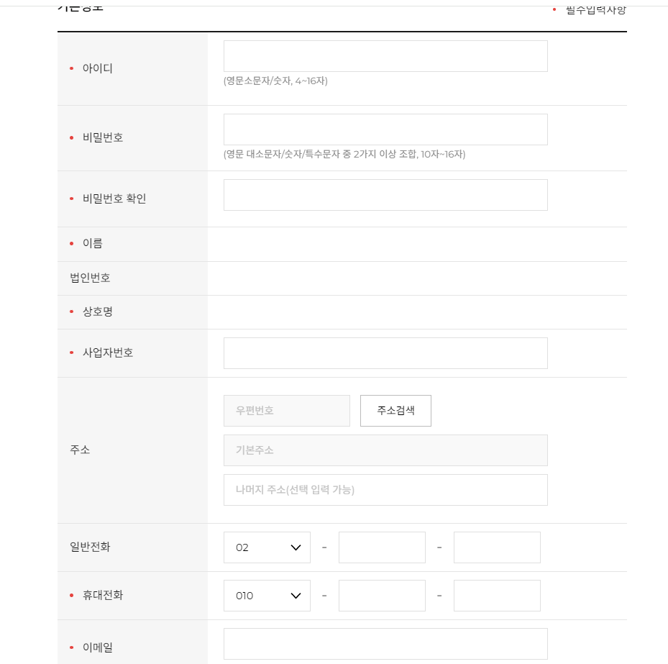
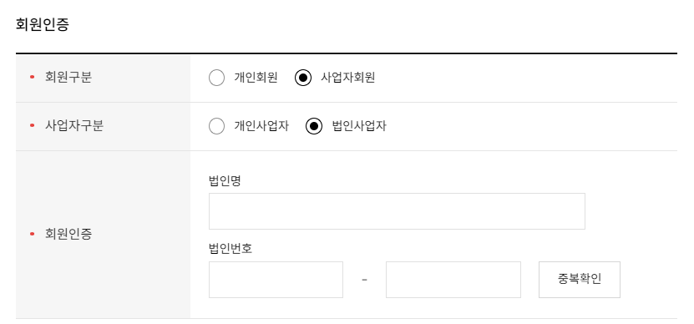
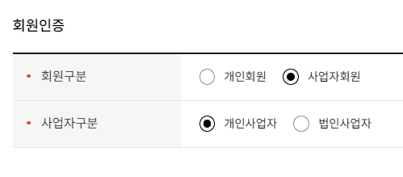
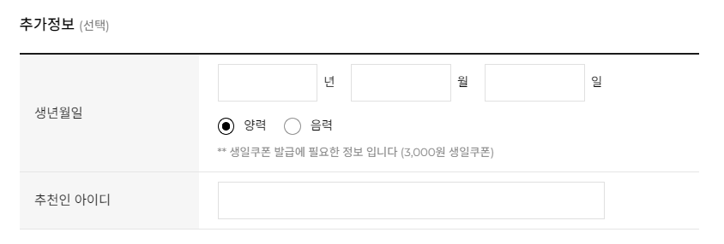
Page Title |  | Screen Id |  | Author
Screen Path | https://munigrabby.com/member/join.html
Description
1 | 개인회원,사업자회원으로 나뉨 사업자 회원 선택시 사업자 구분 탭 생성 사업자 구분에서 법인 사업자 생성시 회원인증탭 생성
2 | 주소검색시 카카오 우편번호 검색 서비스 사용
3
4
5
Check Point
* 체크는 필수입력사항
Related ID
1
2

Slide 21
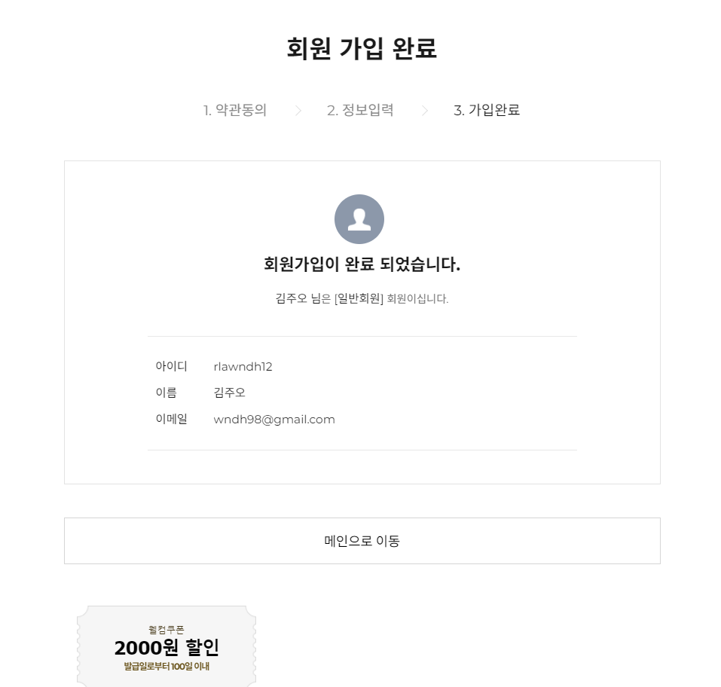
Page Title |  | Screen Id |  | Author
Screen Path | https://munigrabby.com/member/join_result.html
Description
1
2
3
4
5
Check Point
Related ID
화면

Slide 22
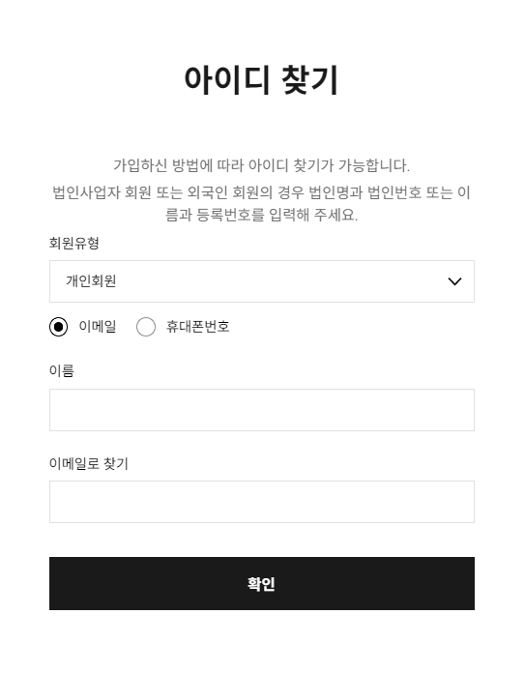
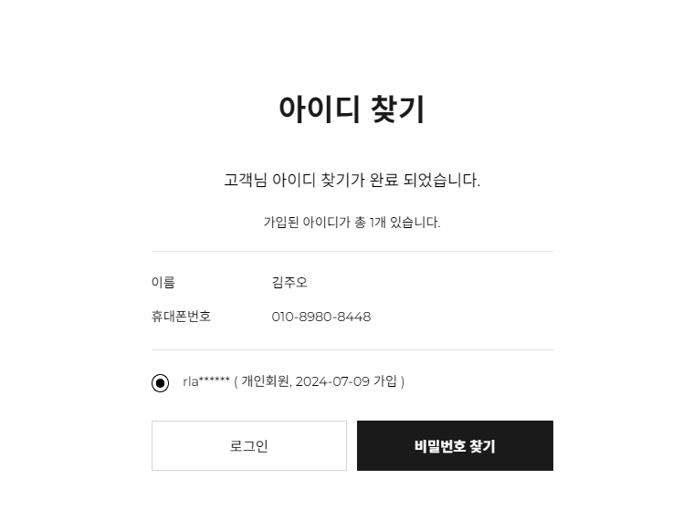
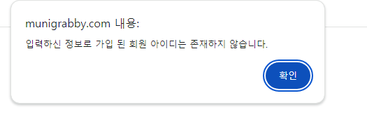
Page Title |  | Screen Id |  | Author
Screen Path | https://munigrabby.com/member/id/find_id.html
Description
1 | 이메일찾기일경우 이메일 입력란 휴대폰번호 일경우 휴대폰번호 입력란으로 변경
2
3
4
5
Check Point
Related ID
화면
1

Slide 23
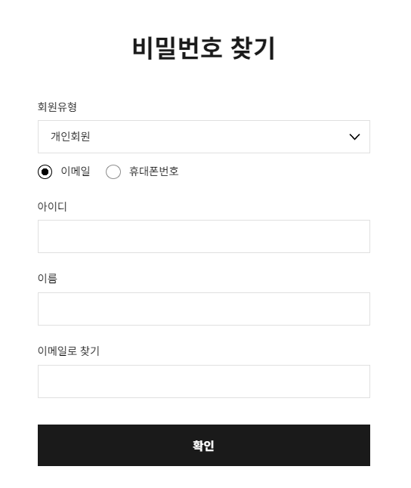
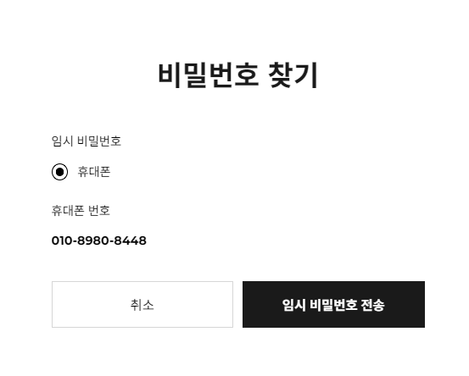
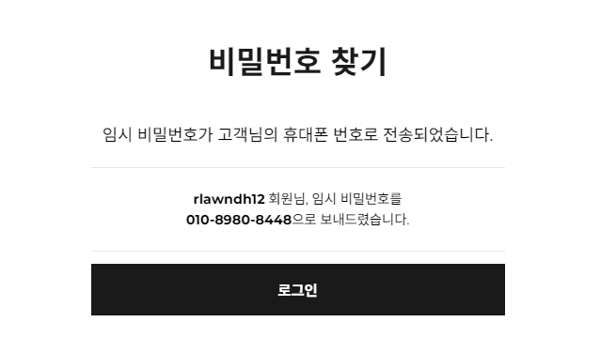
Page Title |  | Screen Id |  | Author
Screen Path
Description
1 | 이메일찾기일경우 이메일 입력란 휴대폰번호 일경우 휴대폰번호 입력란으로 변경
2
3
4
5
Check Point
Related ID
화면
1

Slide 24
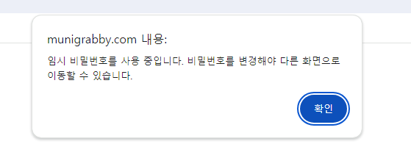
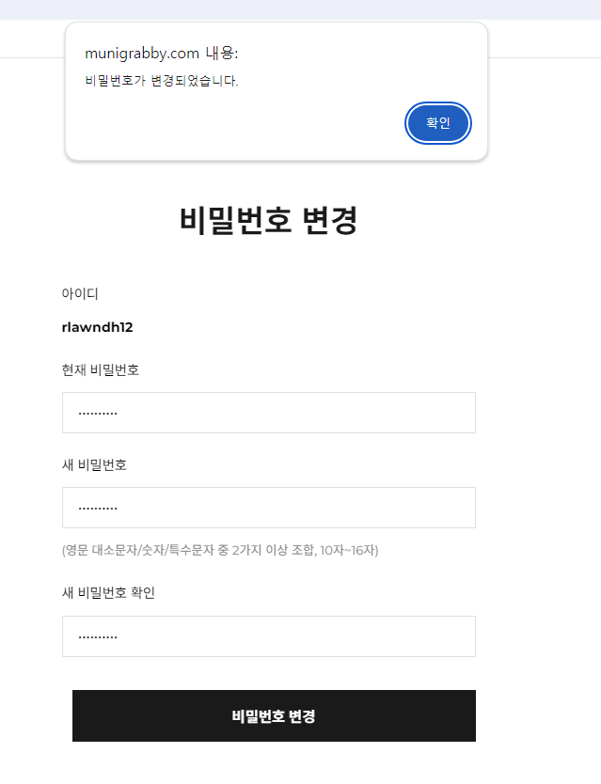
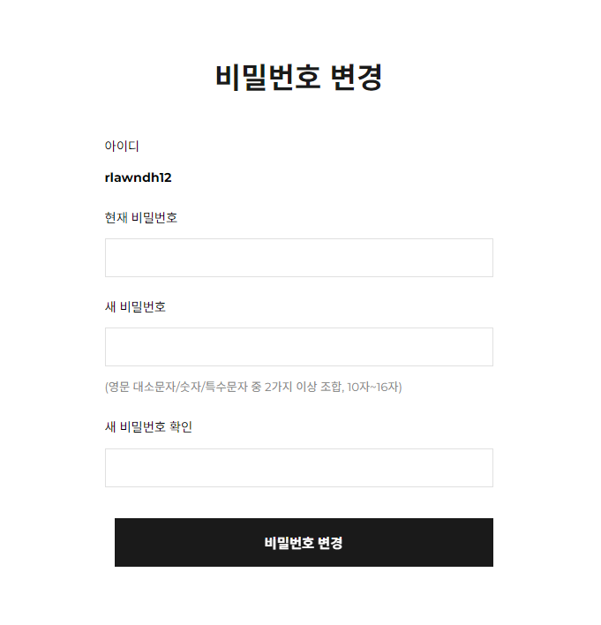
Page Title |  | Screen Id |  | Author
Screen Path
Description
1 | 임시 비밀번호 사용시 alert창 띄워짐
2 | 변경 성공시 alert창
3
4
5
Check Point
Related ID
화면
2
1

Slide 25
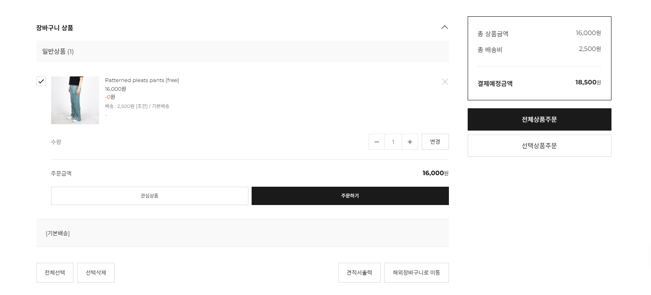
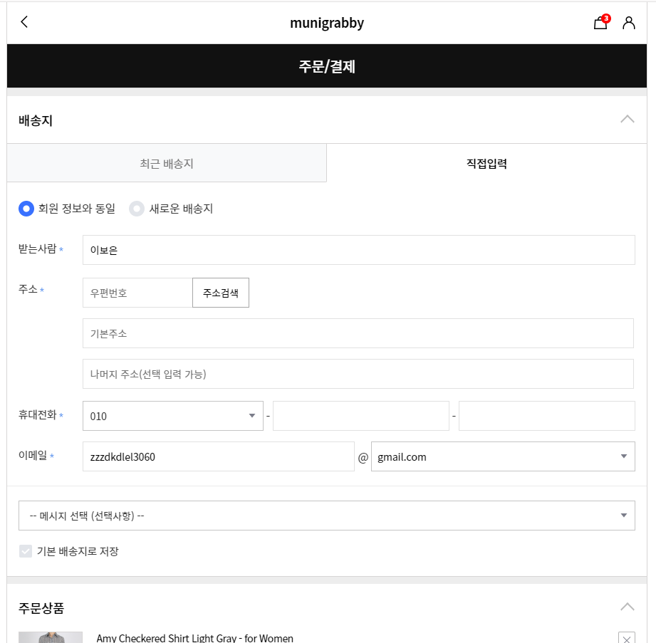
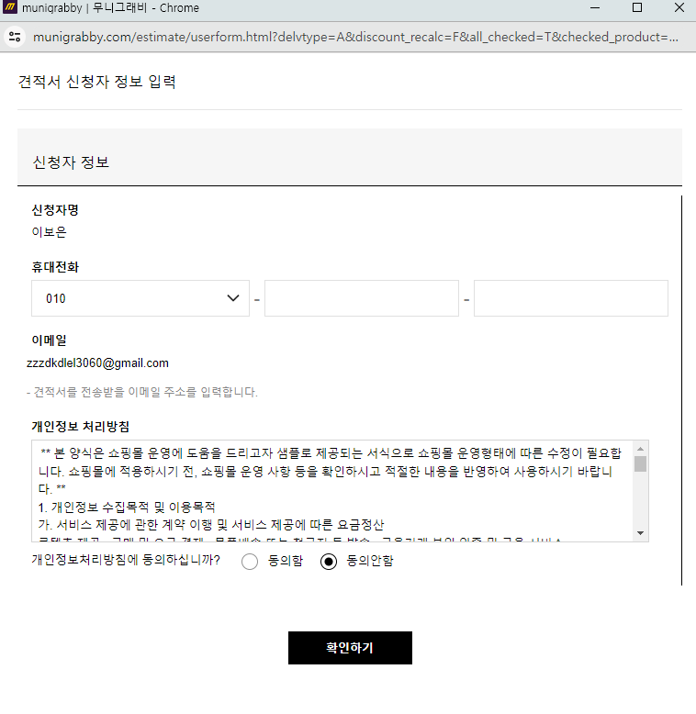
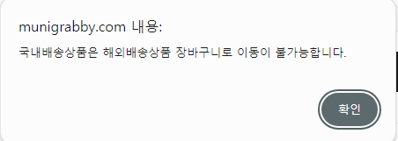
Page Title | munigrabby | 무니그래비 | Screen Id |  | Author
Screen Path
Description
1 | 주문/결제 창으로 이동 로그인 안되어 있을시 로그인창으로 이동
2 | 관심 상품에 저장, 비로그인시 로그인창으로 이동
3 | 견적서 출력 페이지창이 새로 띄워짐
4 | 국내배송상품일시 alert창 띄워짐
5
Check Point
Related ID
화면
1
2
3
4

Slide 26
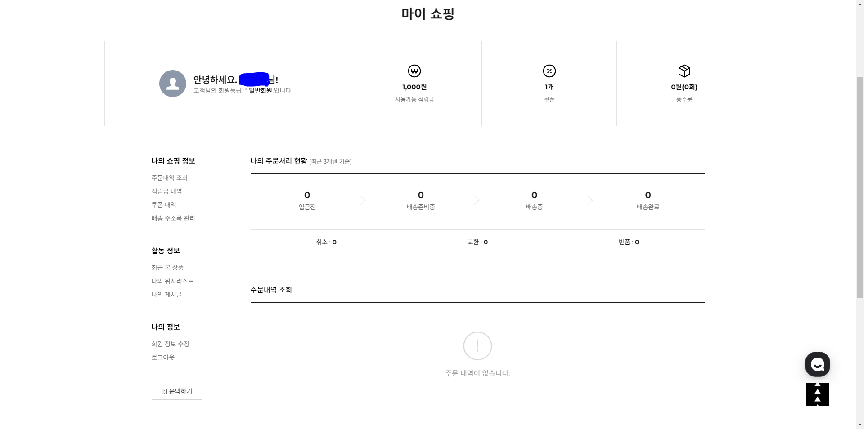
Page Title | munigrabby | 무니그래비 | Screen Id | MYPAGE01 | Author
Screen Path
Description
1 | 적립금 내역 확인
2 | 보유한 쿠폰 및 쿠폰 내역 확인
3 | 주문내역 확인
4 | 각 항목 페이지로 이동
5 | 1:1문의 페이지로 이동
Check Point
Related ID
화면
1
2
3
4
5

Slide 27
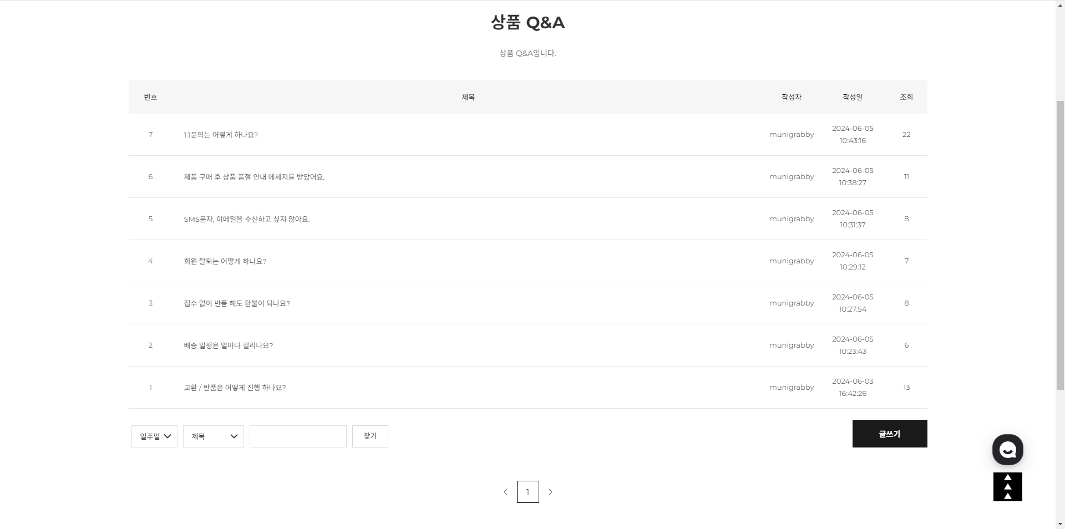
Page Title | munigrabby | 무니그래비 | Screen Id | MYPAGE01 | Author
Screen Path
Description
1 | 게시글 열람
2 | 기간별(일주일, 한달, 세달), 유형별(제목, 내용, 글쓴이, 아이디, 별명)로 검색
3 | 게시글 작성
4 | 문의 팝업창
5 | 페이지 상단으로 스크롤 이동
Check Point
Related ID
화면
1
2
3
4
5

Slide 28
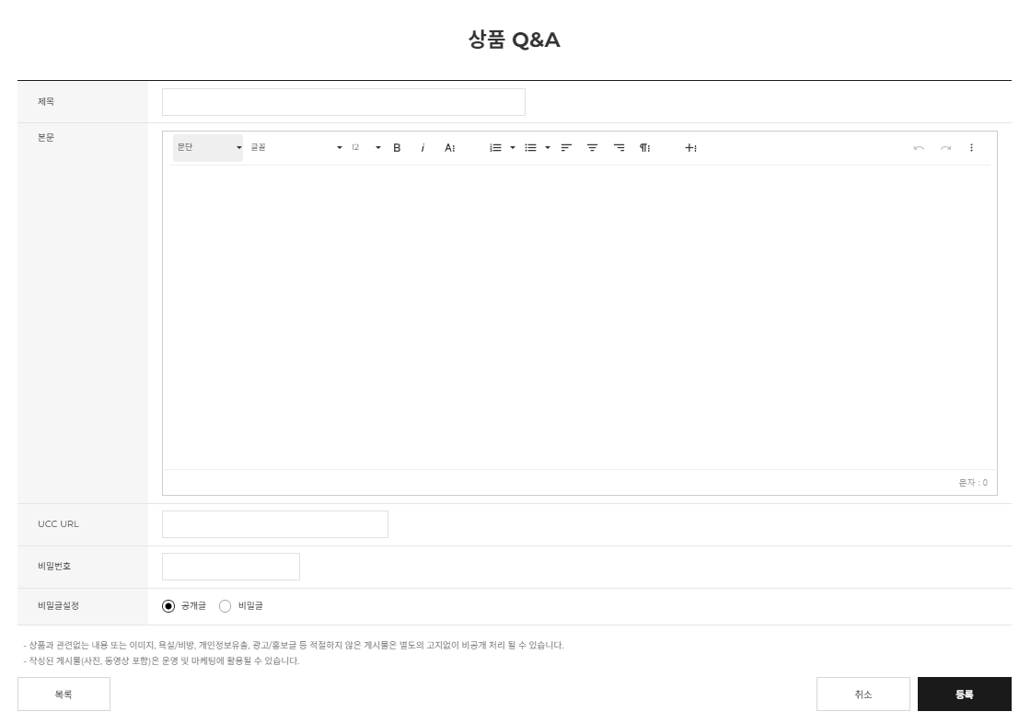
Page Title |  | Screen Id |  | Author
Screen Path | https://munigrabby.com/board/product/write.html?board_no=6&product_no=109&cate_no=1&display_group=3
Description
1
2
3
4
5
Check Point
상품에서 Q&A글쓰기시 해당 상품에서 Q&A에 표시되야함
Related ID
화면

Slide 29
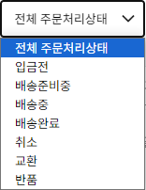
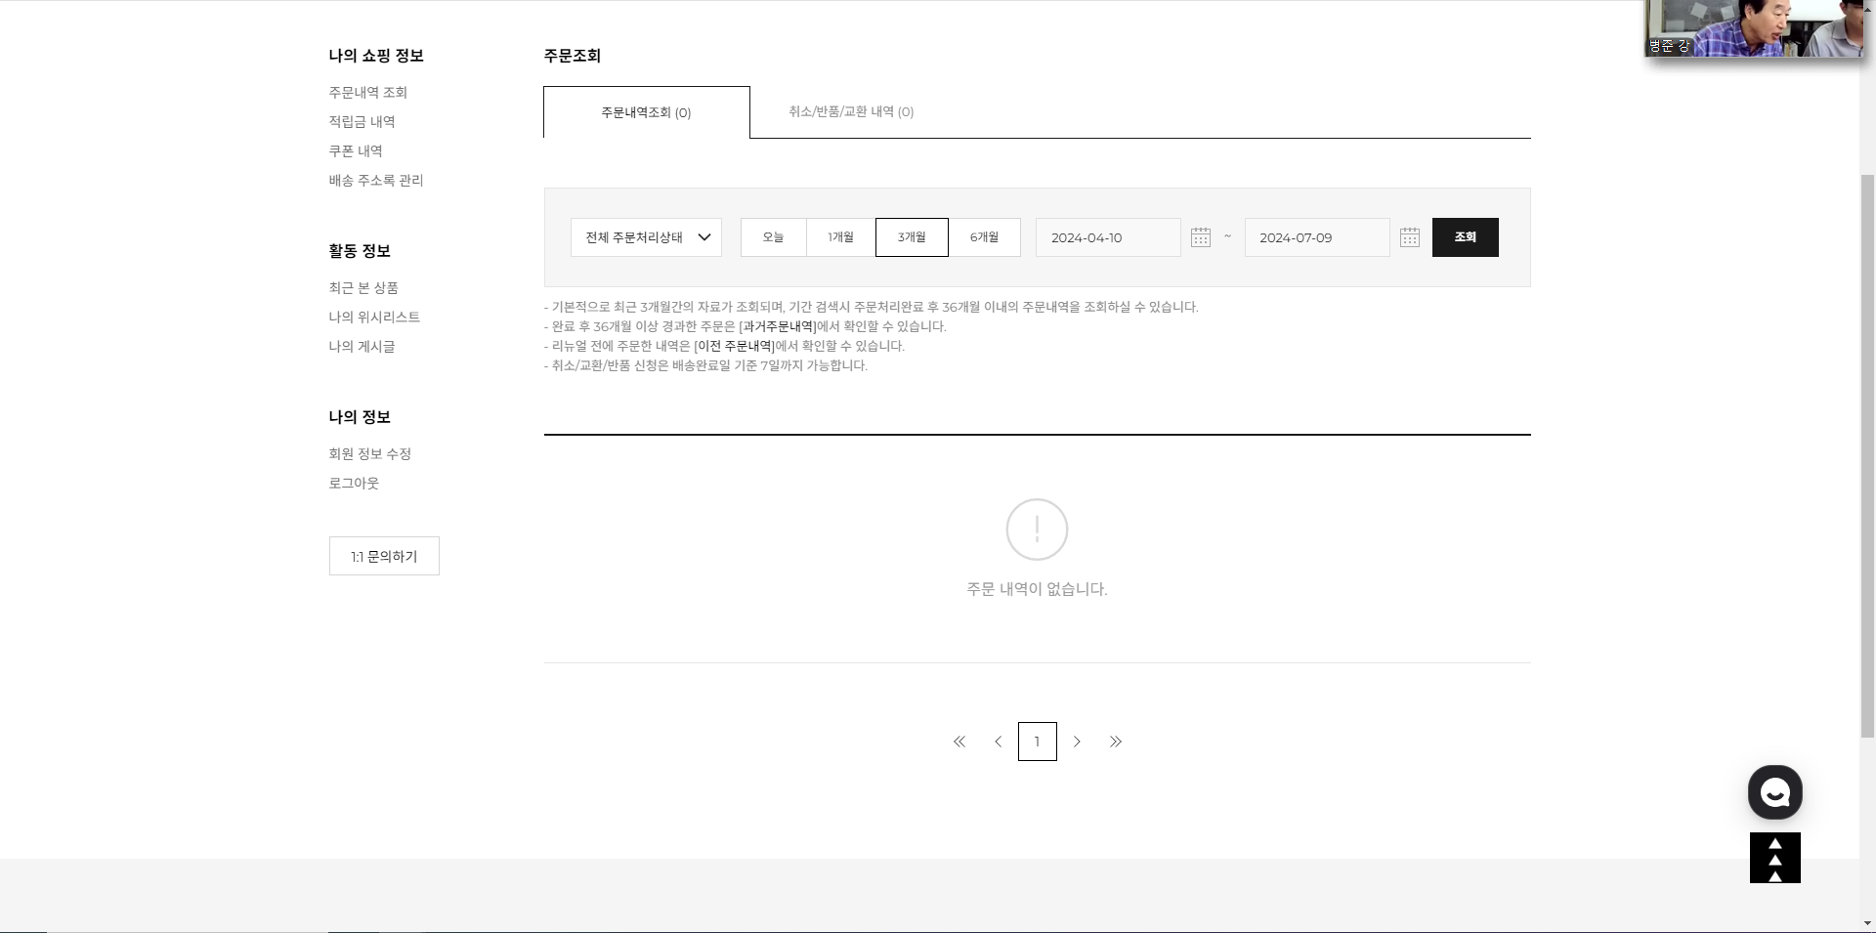
Page Title | munigrabby | 무니그래비 | Screen Id | MYPAGE01 | Author
Screen Path
Description
1 | 셀렉트 옵션으로 주문 처리 상태 선택
2 | 오늘로부터 최대6개월전 까지 선택
3 | 정확한 날짜를 선택하여 검색
4 | 취소/반품/ 교환 내역
5
Check Point
Related ID
화면
4
1
2
3

Slide 30
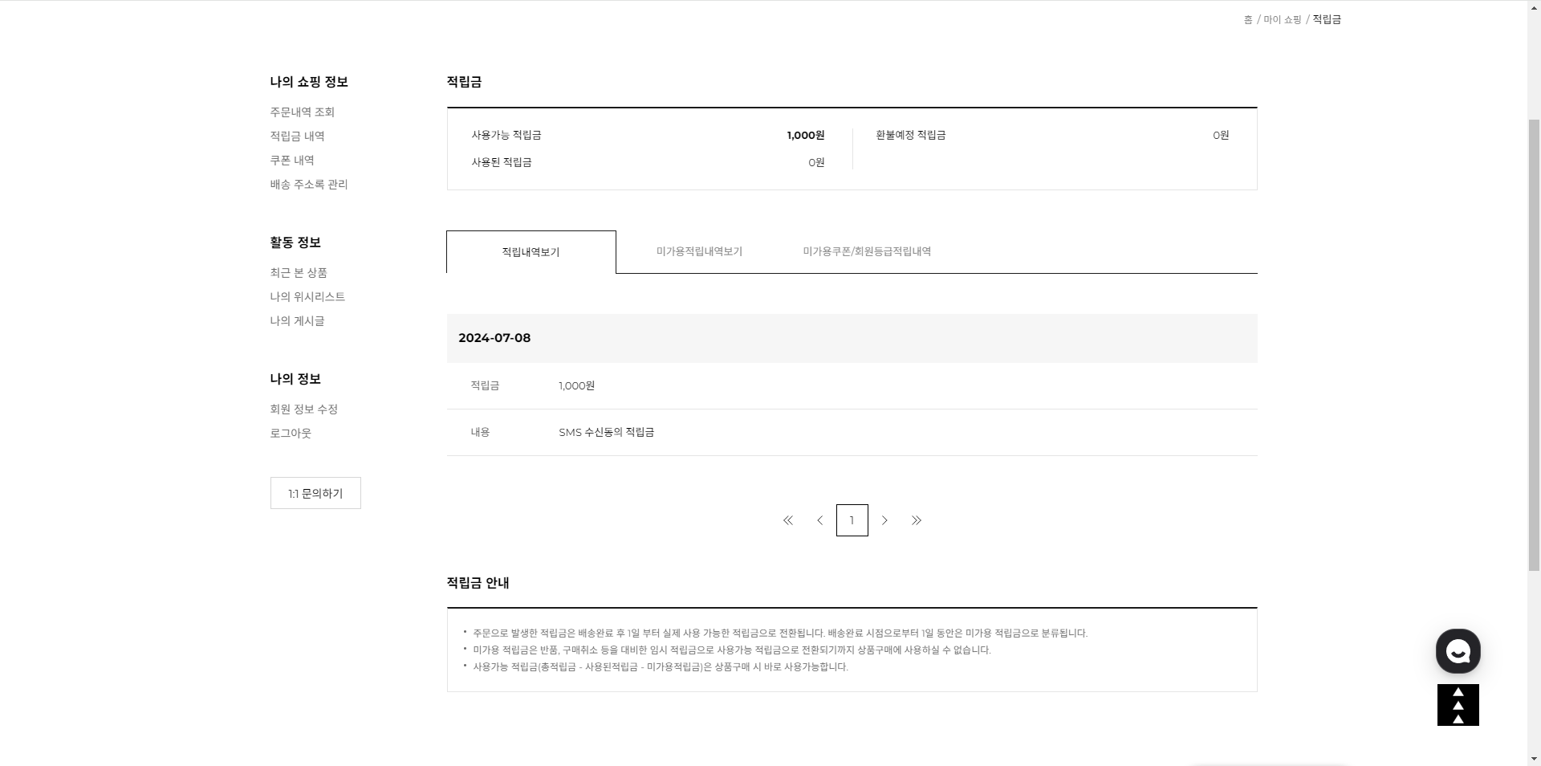
Page Title | munigrabby | 무니그래비 | Screen Id | MYPAGE01 | Author
Screen Path
Description
1 | 날짜별 적립금 내역 보여줌
2 | 사용가능 적립금,사용된적립금,환불예정 적립금 표시
3
4
5
Check Point
Related ID
화면
2
1

Slide 31
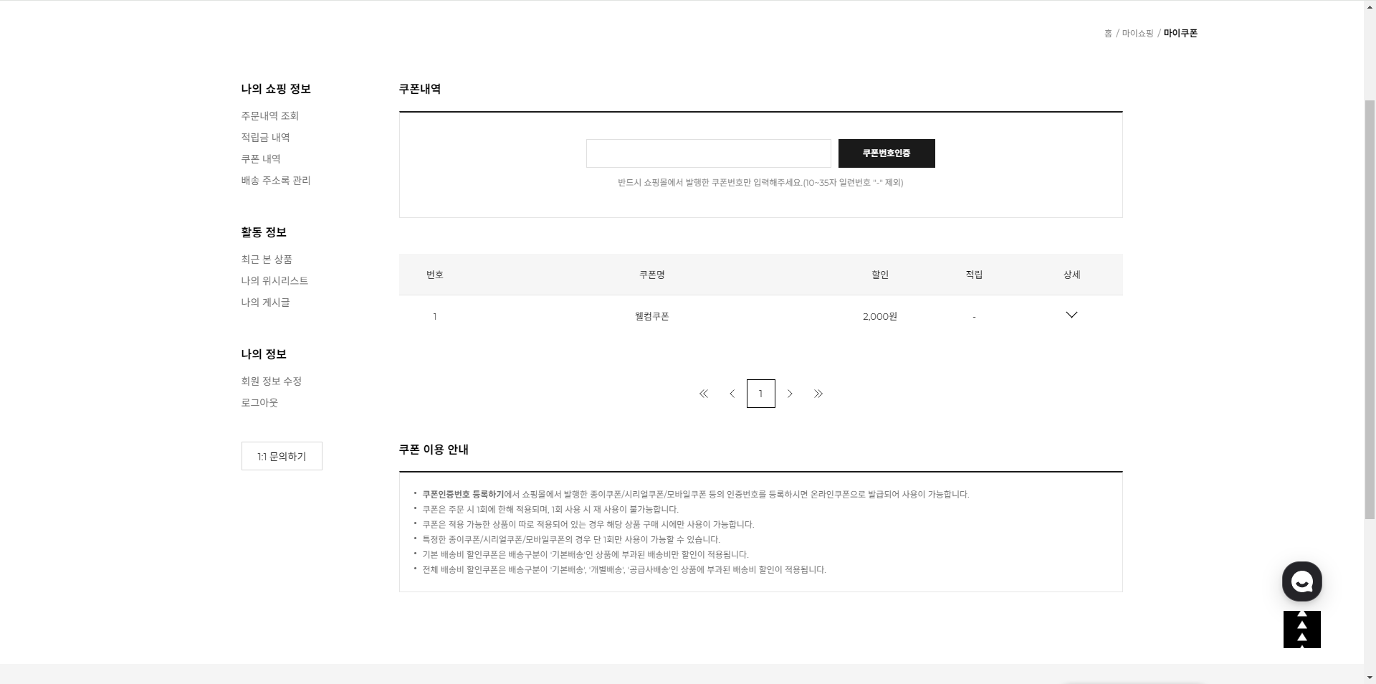
Page Title | munigrabby | 무니그래비 | Screen Id | MYPAGE01 | Author
Screen Path
Description
1
2
3
4
5
Check Point
Related ID
화면

Slide 32
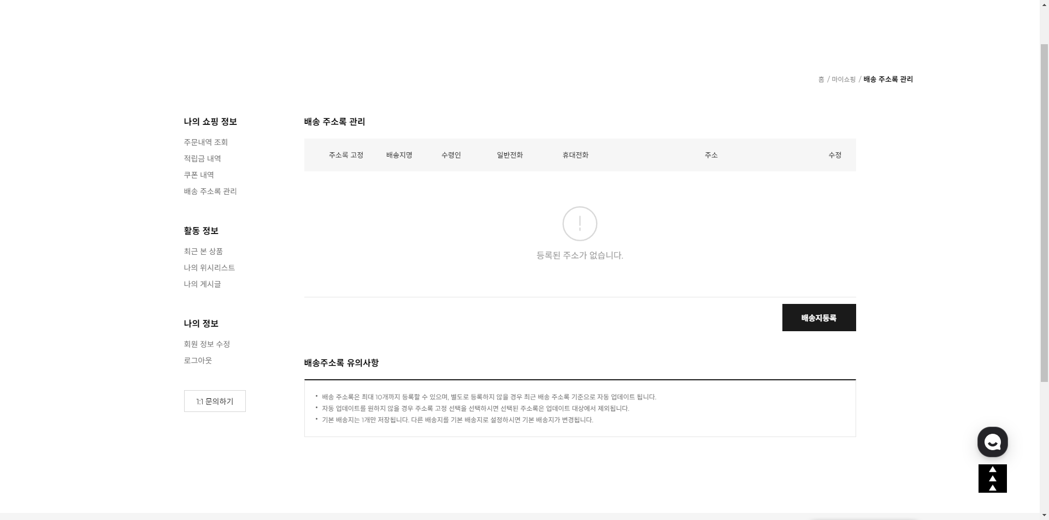
Page Title | munigrabby | 무니그래비 | Screen Id | MYPAGE01 | Author
Screen Path
Description
1
2
3
4
5
Check Point
Related ID
화면

Slide 33
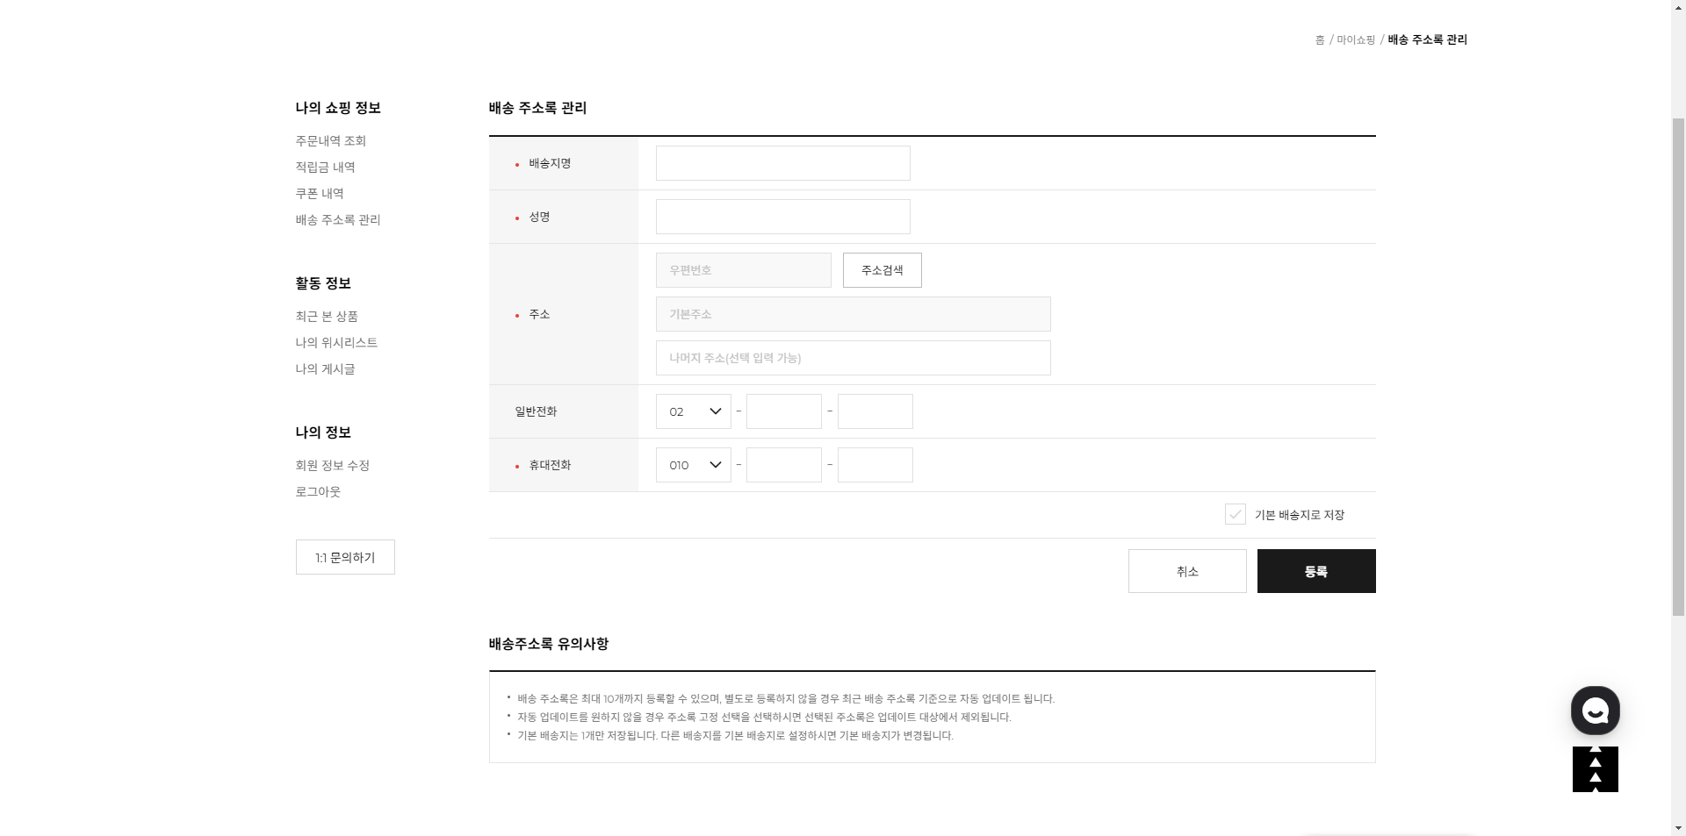
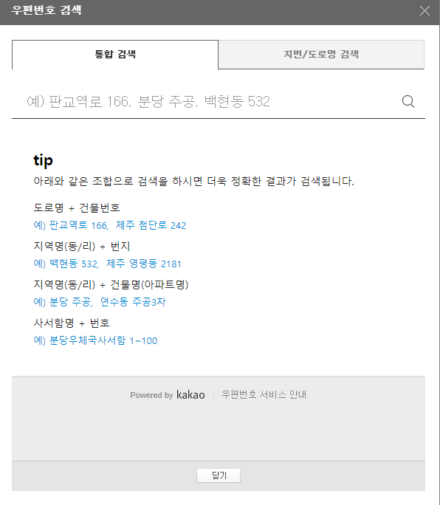
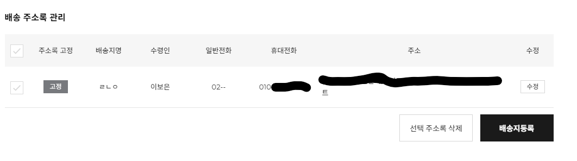
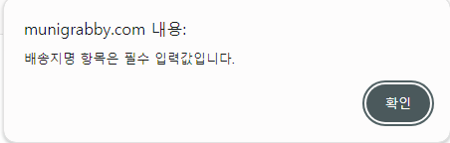
Page Title | munigrabby | 무니그래비 | Screen Id | MYPAGE01 | Author
Screen Path | https://munigrabby.com/myshop/addr/register.html(관리 입력 창) https://munigrabby.com/myshop/addr/list.html(등록 했을때 넘어가지는 창)
Description
1 | 등록 했을 시 배송 주소록 관리 리스트 추가됨(필수 입력 칸 하나라도 미입력시 alert창)
2 | 주소검색 클릭시 우편번호 검색 창 새로 띄워짐
3
4
5
Check Point
Related ID
화면
2
1

Slide 34
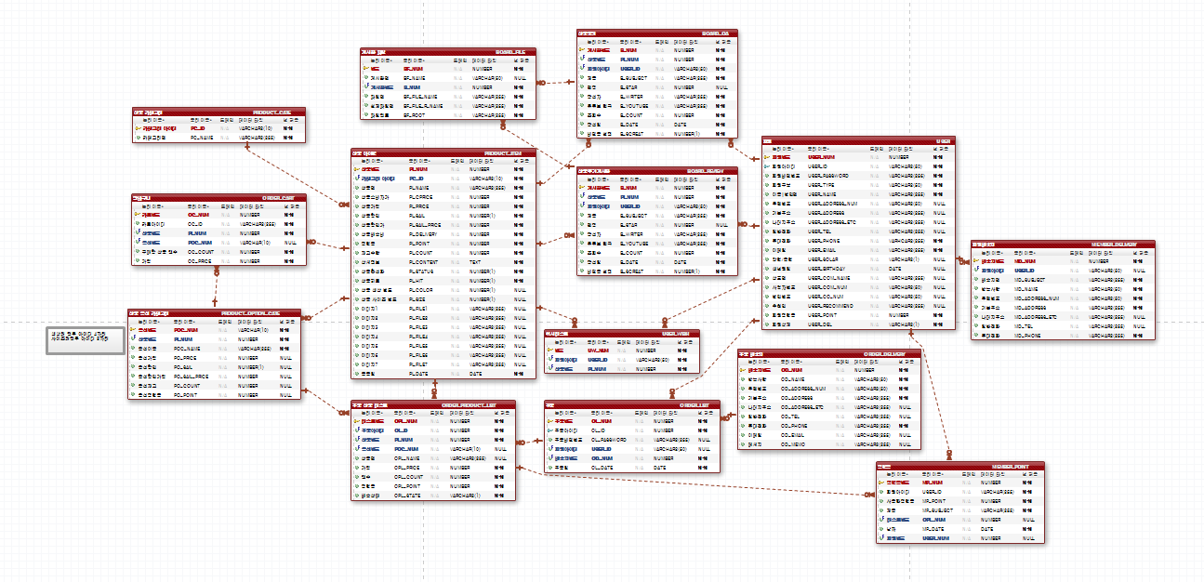
ERD

Slide 35
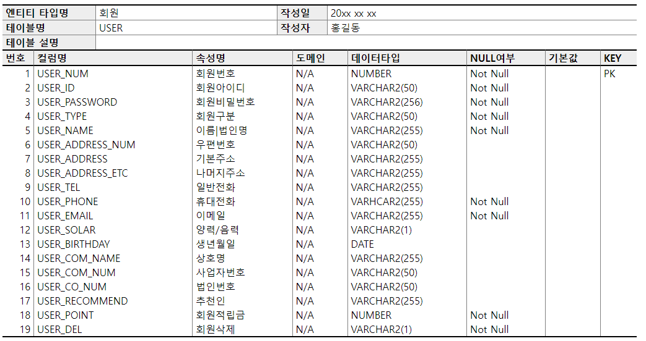

Slide 36



Slide 37


Slide 38



Slide 39



Slide 40


Slide 41


Slide 42


Slide 43



Slide 44


Slide 45


Slide 46

일정 계획

